Slide 1
4.13 DE LIERSTART
Bij het rollen over de grond (1):
Horizontaal houden;
Linkerhand in de buurt van de ontkoppelknop;
Knuppel neutraal en het zweefvliegtuig niet lostrekken;
Met de voeten achter de kabel aan sturen.

Slide 2
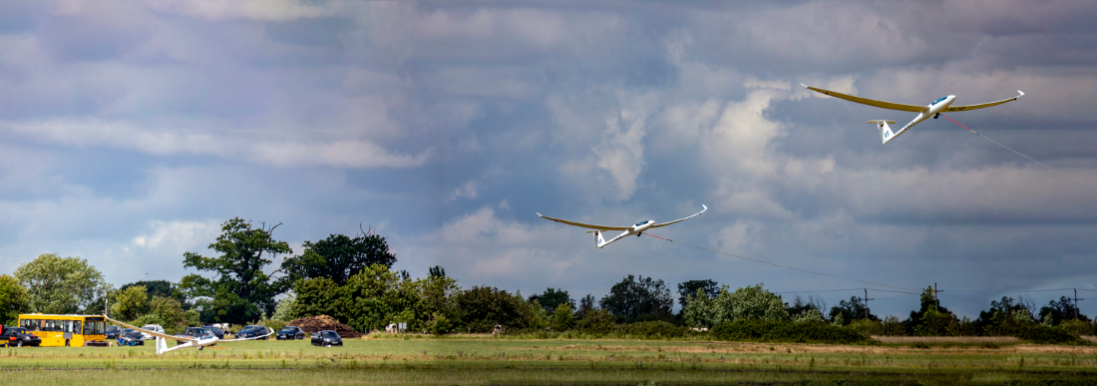
4.13 DE LIERSTART
In het begin van de lierstart (2):
Nooit steil starten, maar geleidelijk de klimstand vergroten;
Bij kabelbreuk rechtuit landen.

Slide 3
4.13 DE LIERSTART
Tijdens de verdere lierstart (3):
Bij kabelbreuk rechtuit landen of verkort circuit;
Letten op de stand van het zweefvliegtuig (neus en vleugels) ten opzichte van de horizon;
Controleer regelmatig je snelheid: weet waar de wijzer van de snelheidsmeter hoort te staan;
Eventueel liertekens geven.

Slide 4
4.13 DE LIERSTART
Aan het eind van de lierstart (4):
BOKS en trim afstellen;
Altijd 2 keer ontkoppelen.

Slide 5
4.11 DE LIERSTART
ONTKOPPELHOOGTE
Zeggen: | Actie:
‘Bijprikken’ | Stuurknuppel rustig naar voren doen zodat de spanning op de lierkabel afneemt en het vliegtuig in de normale vliegstand komt met de neus iets onder de horizon.
‘Ontkoppelen’ | Je trekt twee keer aan de ontkoppelknop.
‘Kleppen gesloten’ | Je voelt aan de kleppenhendel om te checken of de kleppen nog gelocked zijn.
‘Snelheid’ | Je controleert of je met normale vliegsnelheid vliegt en zegt hardop: ‘Snelheid; (bijv.) 85 km/h.’

Slide 6
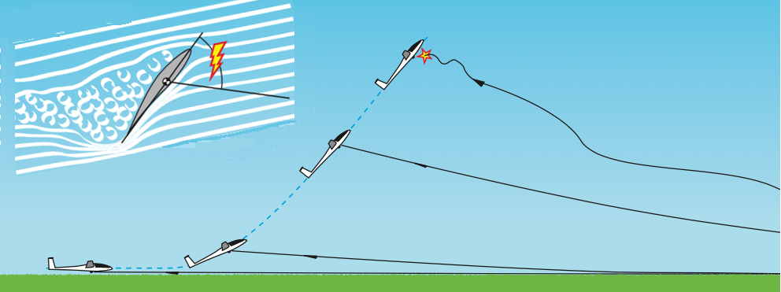
4.13 DE LIERSTART
NOOIT STEIL STARTEN!
Als de invalshoek te groot wordt, laat de luchtstroom rondom de vleugel los, de vleugel overtrekt en de weerstand neemt toe. Het eerste gevaar bij steil starten is overtrek, het tweede is kabelbreuk.
Als je bij voldoende vliegsnelheid geleidelijk de klimstand vergroot, kun je, bij een kabelbreuk of motorstoring van de lier, de neus van het vliegtuig nog gemakkelijk en met nog voldoende vliegsnelheid weer onder de horizon brengen om daarna veilig te landen.

Slide 7
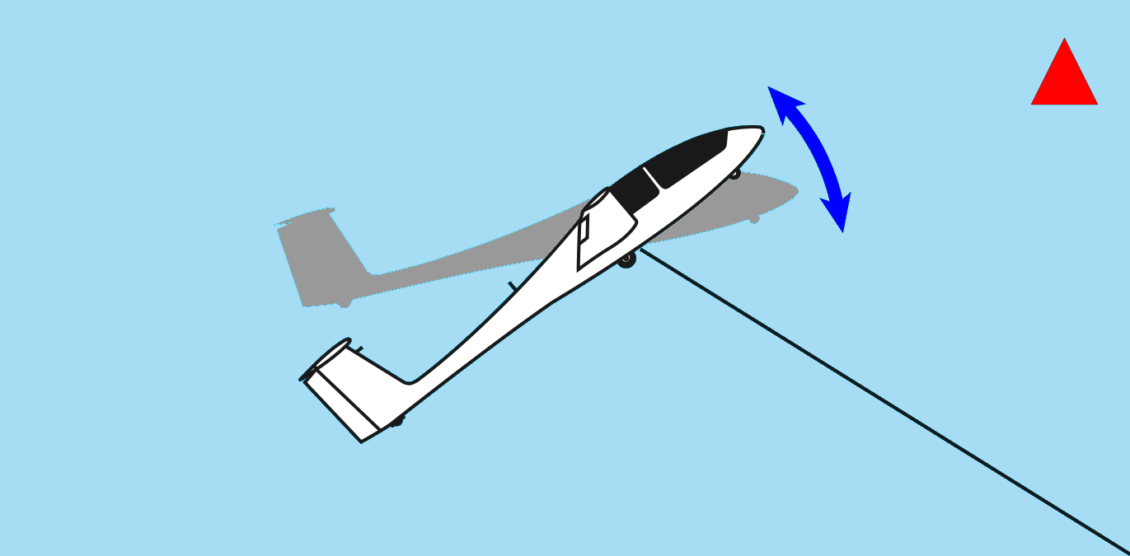
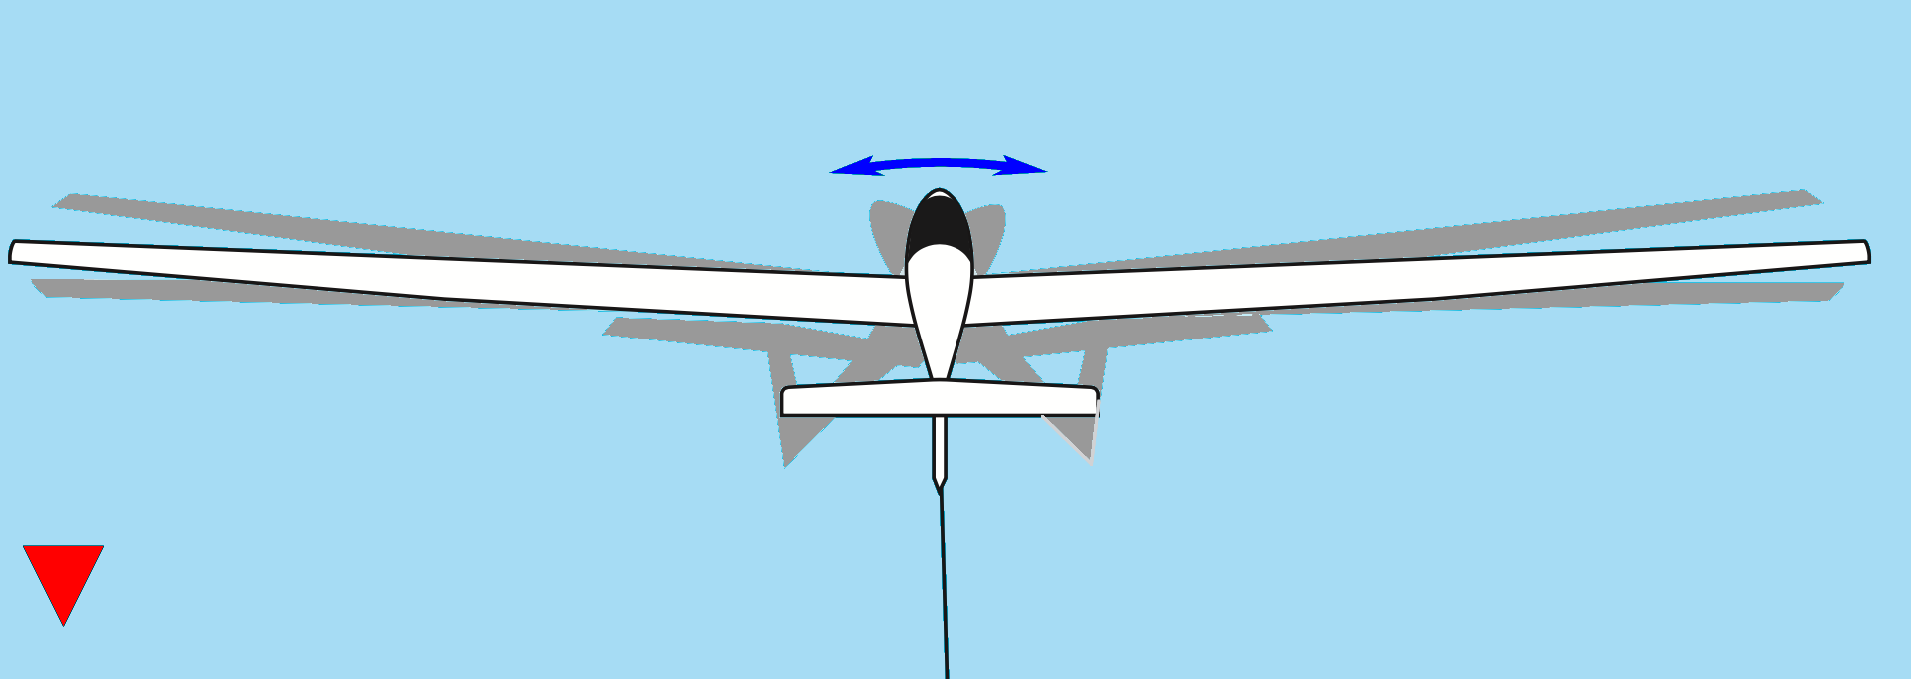
4.13 DE LIERSTART
LIERTEKENS: TE LANGZAAM LIEREN
Bij te langzaam lieren doe je de neus duidelijk naar beneden. De lierman merkt dit en geeft meer gas. Als de snelheid oploopt, trek je de stuurknuppel geleidelijk naar je toe.
Bij te snel lieren laat je het vliegtuig met het voeten-stuur een paar keer naar links en rechts gieren.
LIERTEKENS: TE SNEL LIEREN

Slide 8
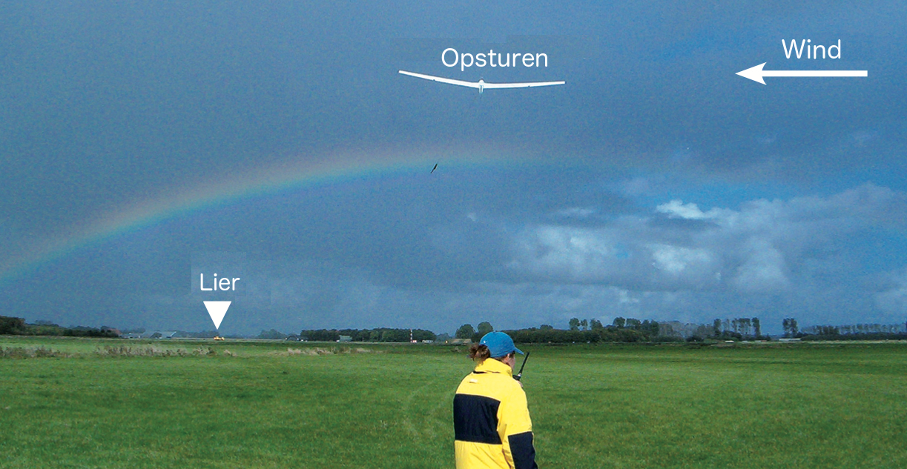
4.14 LIERSTART MET ZIJWIND
Voor de start (1):
Letten op de windzak.
Bij het rollen over de grond (2):
Het weerhaaneffect tegengaan
Vleugels horizontaal houden.
Op enige hoogte (3):
Geleidelijk beginnen met opsturen;
Opsturen (voldoende dwarshelling en slipvrij).

Slide 9
4.15 DE SLEEPSTART
Voor de start:
Trim voor neutraal;
Veld vrij en checken windrichting;
Voldoende afstand tot obstakels
Tijdens het rollen:
Vleugels horizontaal houden en propwash opvangen;
Grote roeruitslagen geven;
Balanceren op het hoofdwiel;
Tijdens het slepen:
Na het loskomen laag blijven;
Een bocht niet afsnijden;
Te slap hangen sleepkabel: iets slippen of kleppen iets open.
Na het ontkoppelen:
Kijken of de kabel los is en dan een bocht inzetten.

Slide 10
4.15 DE SLEEPSTART
Om niet in deze propellerslipstroom te komen ga je iets hoger vliegen. Je kiest jouw positie iets boven de slipstroom.
De juiste positie achter het sleepvliegtuig is afhankelijk van het type sleepvliegtuig.
De vleugels op de horizon of de wielen van het sleepvliegtuig op de horizon.

Slide 11
4.15 DE SLEEPSTART
Wanneer het sleepvliegtuig een bocht inzet, probeer je zijn cirkel te volgen.
Als je tegelijk met het sleepvliegtuig een bocht inzet, ga je binnendoor en haal je het sleep-vliegtuig in.
Begin daarom een paar seconden later aan de bocht (1),
neem dan dezelfde helling aan als het sleep-vliegtuig en richt de neus op de buitenste tip van het sleepvliegtuig (2).
HET MAKEN VAN EEN BOCHT

Slide 12
4.15 DE SLEEPSTART
KABEL SLAP
Hangt de kabel behoorlijk door (1), dan slip je iets. Helpt dat onvoldoende dan open je de kleppen iets. Voordat de kabel helemaal strak is, sluit je de kleppen weer (2).
ONTKOPPELEN
Het sleepvliegtuig geeft door waggelen met de vleugels aan dat er ontkoppeld moet worden. Je ontkoppelt twee keer, kijkt of de kabel los is en zet dan een bocht in (afhankelijk van de lokale afspraken naar rechts of naar links).

Slide 13
4.16 SLEEPSTART MET ZIJWIND
Weerhaaneffect (1) opvangen omdat anders het zweefvliegtuig uit zijn koers achter het sleepvliegtuig wordt gedraaid.
‘Weggezet na loskomen’ (2) Het zweefvliegtuig komt eerst ‘los’ terwijl het sleepvliegtuig nog over de baan rolt. De dwarswind verplaatst dan het zweefvliegtuig opzij.
OPSTUREN (3) Zoveel opsturen dat jouw positie midden boven de baan blijft. Opsturen met het richtings-roer en weinig helling.
SLEEPVLIEGTUIG VLIEGT (4) De combinatie sleepvliegtuig en zweefvliegtuig stuurt dan als één geheel op.

Slide 14
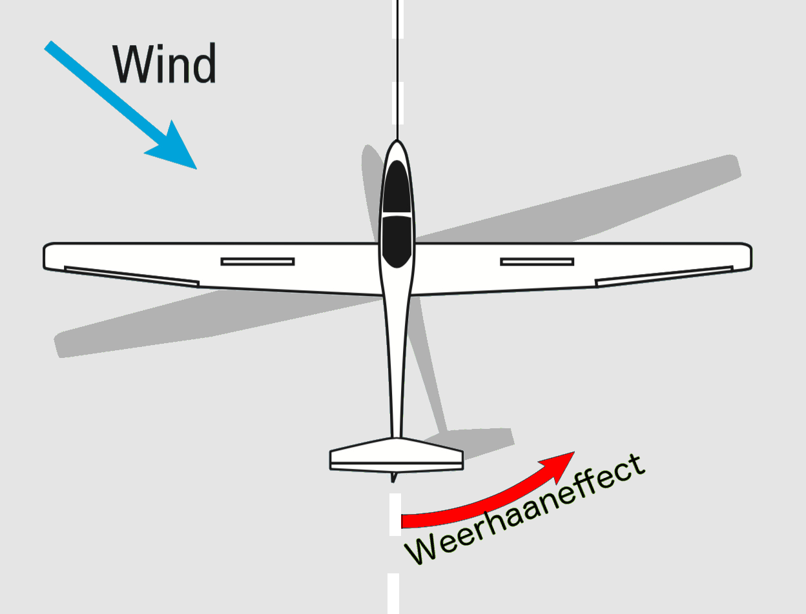
4.16 SLEEPSTART MET ZIJWIND
Weerhaaneffect opvangen
Tijdens het rollen over de grond moet je rekening houden met het weerhaaneffect.
De wind oefent van opzij een kracht uit op het verticale kielvlak en probeert de neus van het vliegtuig in de wind te draaien.
Je kunt dit voorkomen door een grote richtingsroeruitslag ‘tegen’ te geven. Bijvoorbeeld als de wind van links komt, dan moet je het rechter richtingsroer gebruiken als je over de grond rolt.
Je moet al 'voeten tegen' gebruiken vóór het vliegtuig begint te rollen, om te voorkomen dat je in de wind draait.

Slide 15
4.17 DE LANDING
Op final (1):
Met de stuurknuppel de juiste landingssnelheid aanhouden en met de kleppen bepalen waar je wilt landen;
Het is ideaal, als je zo uitkomt, dat je met half of 2/3 geopende kleppen kunt landen. Dan heb je speling naar twee kanten.
Geregeld de snelheid controleren (minstens elke 5 seconden);
Onder de 10 m de kleppenstand niet meer veranderen.

Slide 16
4.17 DE LANDING
Afronden (2):
Een paar meter boven de grond beginnen met afronden en vlak boven de grond gaan vliegen;
De neus in de landingsrichting op de horizon richten.

Slide 17
4.17 DE LANDING
Afvangen (3):
Naar de horizon kijken,
Met de stuurknuppel het zweefvliegtuig vliegend houden;
De vleugels horizontaal houden.
Uitrollen (4):
Stuurknuppel getrokken houden;
De vleugels met de rolroeren horizontaal houden;
Met het voetenstuur het vliegtuig in de landingsrichting houden.

Slide 18
4.17 DE LANDING
KLASSIEKE LANDINGSFOUTEN
Te hoog afvangen (5) en snelheid verliezen heeft tot gevolg dat het vliegtuig de laatste meters doorzakt.
Met te hoge snelheid landen (6) en te laat afronden levert ook flinke stuiters op.
Na een harde landing moet het vliegtuig geïnspecteerd worden.

Slide 19
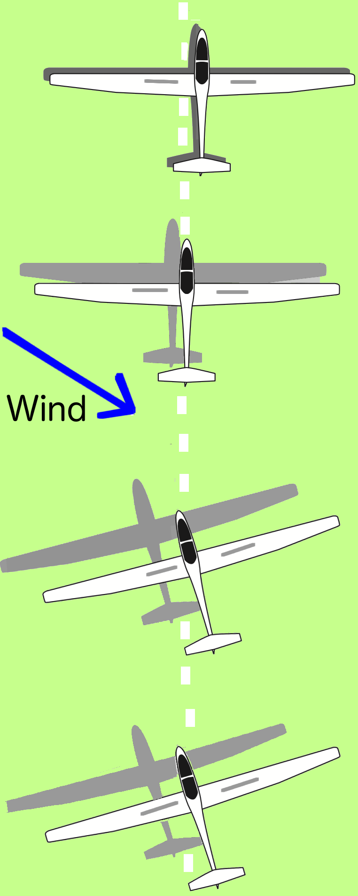
4.18 LANDING MET ZIJWIND
OPSTUREN
Met zijwind landen betekent dat je zoveel moet opsturen, dat je op de gewenste plaats landt en je niet door de wind opzij laat zetten.
Dit opsturen doe je door de neus in de windrichting te brengen.

Slide 20
4.18 LANDING MET ZIJWIND
OPSTUREN
Een andere manier om met zijwind te landen is slippend landen. Je vliegt nu je final met de langsas in de richting van het landingsveld.
Om niet door de wind weggezet te worden houd je de vleugel aan de windzijde iets lager en met het richtingsroer houd je de langsas in de landingsrichting.

Slide 21
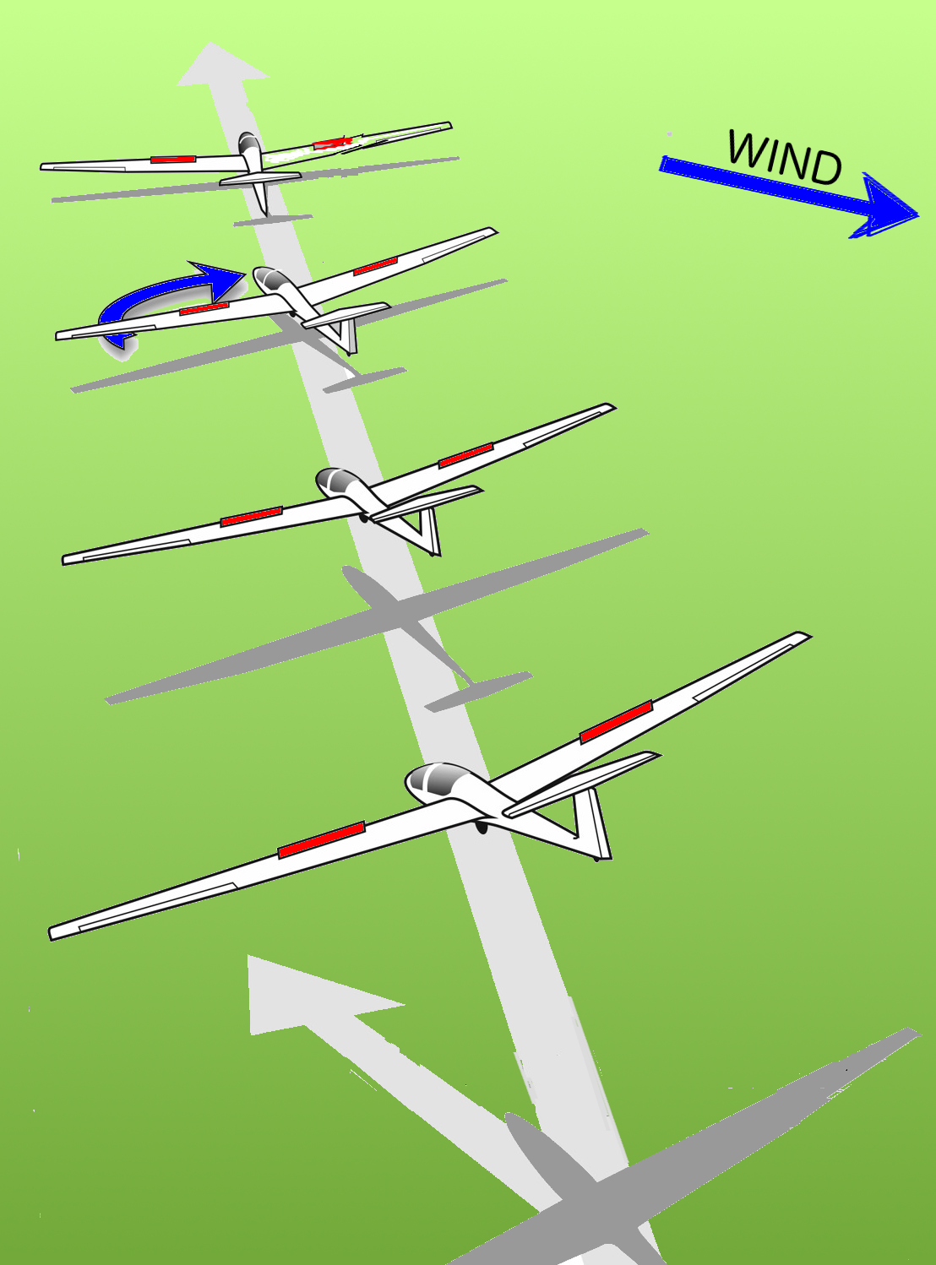
4.18 LANDING MET ZIJWIND
WEERHAANEFFECT
Bij het afronden breng je de neus in de landingsrichting.
Na de landing houd je tijdens het uitrollen de vleugel aan de windzijde iets lager om opwaaien te voorkomen en ga je het weerhaaneffect tegen met het voetenstuur.

Slide 22
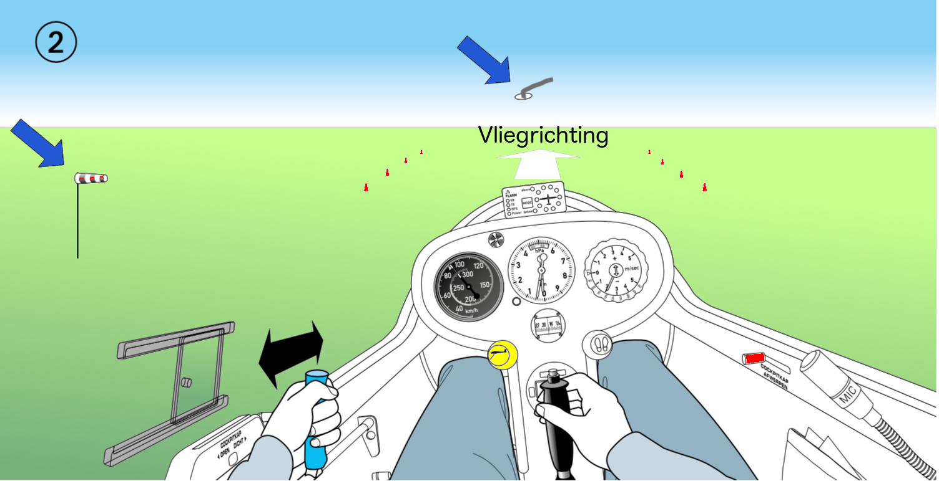
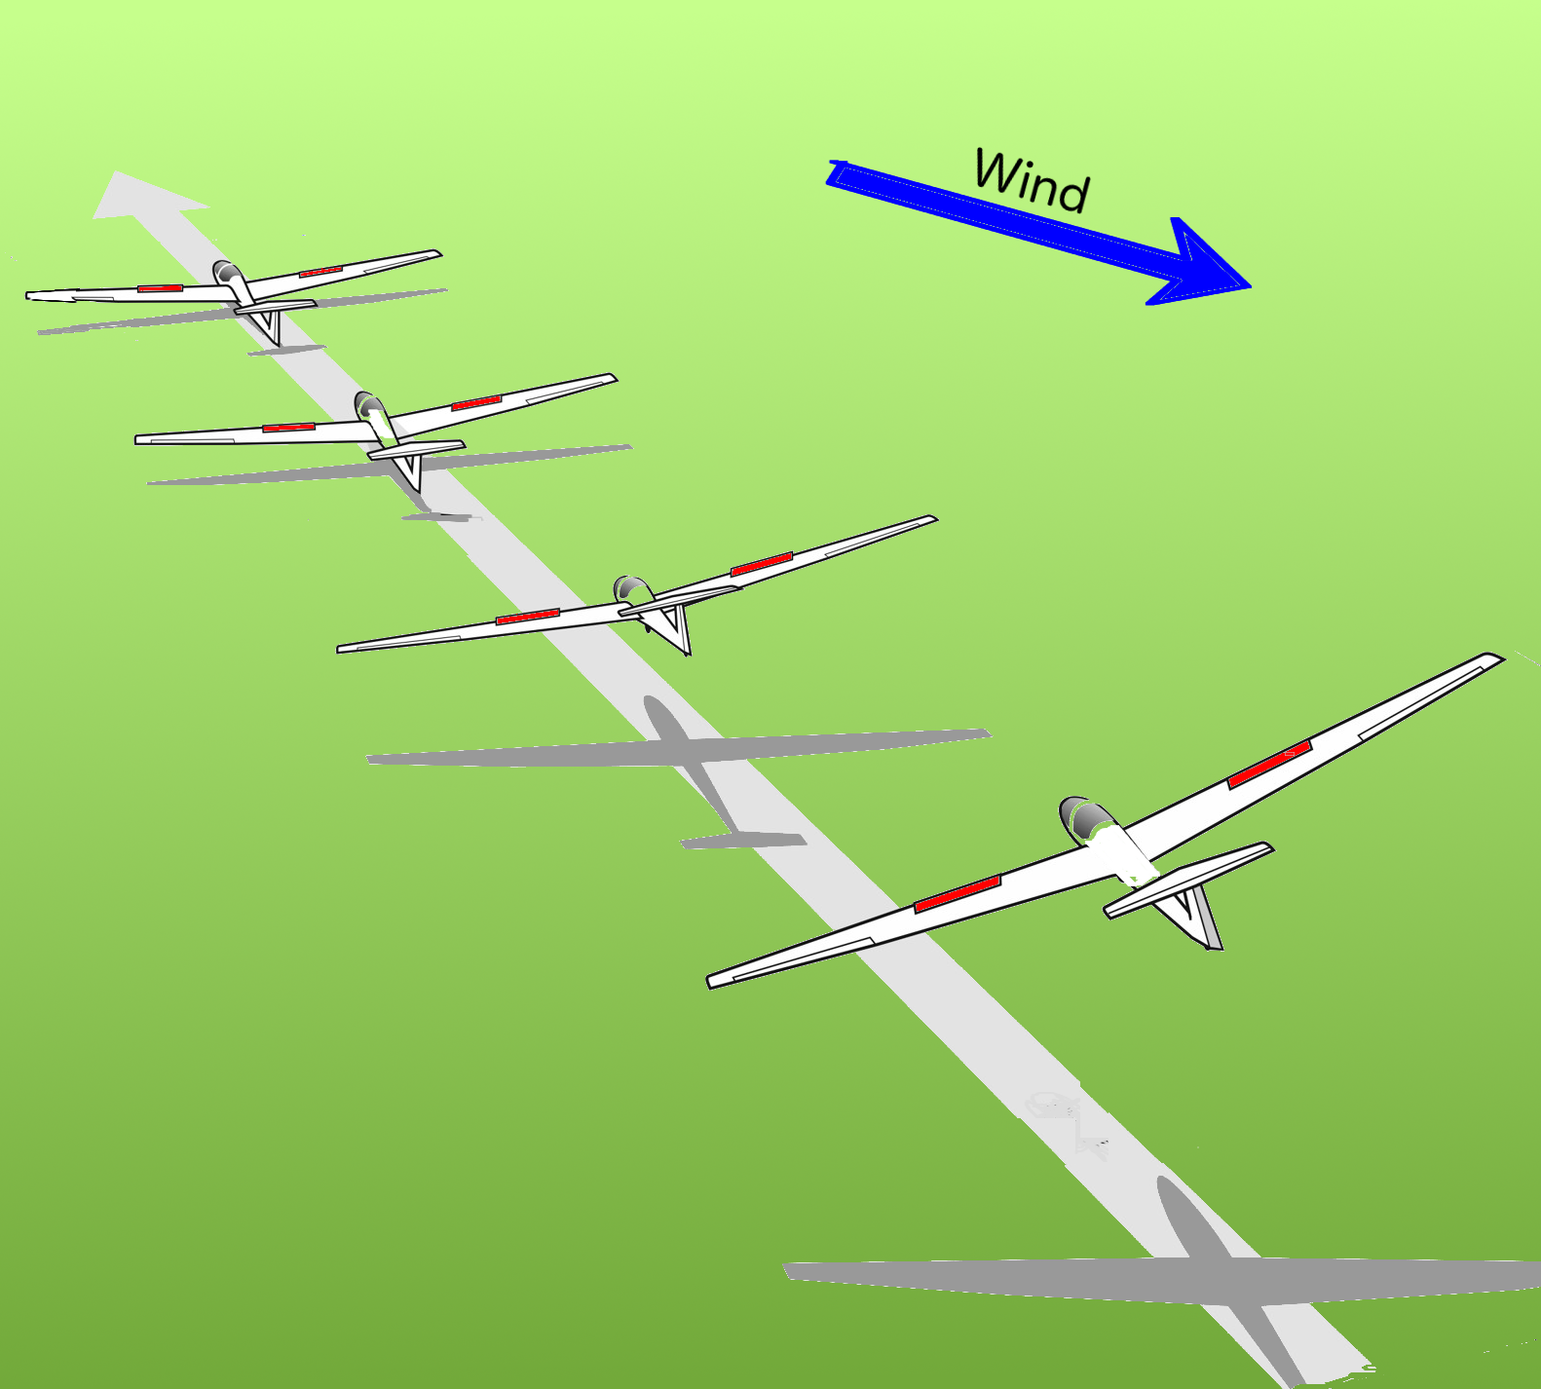
4.18 LANDING MET ZIJWIND
Een andere manier om met zijwind te landen is de methode van slippend landen (2).
Je vliegt nu je final met de langsas in de richting van het landingsveld.
Om niet door de wind weggezet te worden houd je de vleugel aan de windzijde iets lager en met het richtingsroer houd je de langsas in de landingsrichting.
Je vliegt nu niet gecoördineerd en het draadje wijst naar buiten.

Slide 23
4.19 LANDING MET KRACHTIGE WIND
Bij het landen over of naast een bomenrij houden we rekening met turbulentie en het wegvallen van de wind;
Bij harde wind houden we rekening met de windgradiënt. Extra snelheid en deze niet laten teruglopen;
Niet met vol kleppen landen en niet te hoog afronden.

Slide 24
4.19 LANDING MET KRACHTIGE WIND
WINDGRADIËNT
In de onderste meters neemt de windsnelheid sterk af doordat de wind door de grond afgeremd wordt.
Op de afbeelding zie je:
Een windgradiënt in de onderste luchtlaag;
Een final met voldoende snelheid;
Een final met als fouten: te weinig snelheid; niet meer op de snelheidsmeter gelet; te hoog begonnen met afronden.

Slide 25
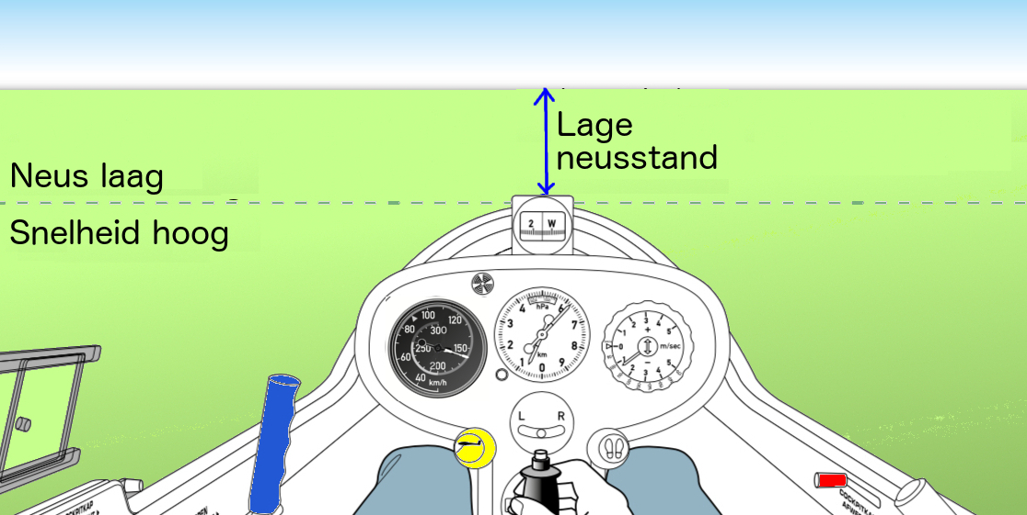
4.20 SNEL VLIEGEN
Maak geen grote roeruitslagen;
De roeren zijn erg actief bij hoge snelheden;
De neusstand is laag en je ziet de horizon hoog in de kap
Er is veel windgeruis;
Blijf binnen de limieten van het zweefvliegtuig.

Slide 26
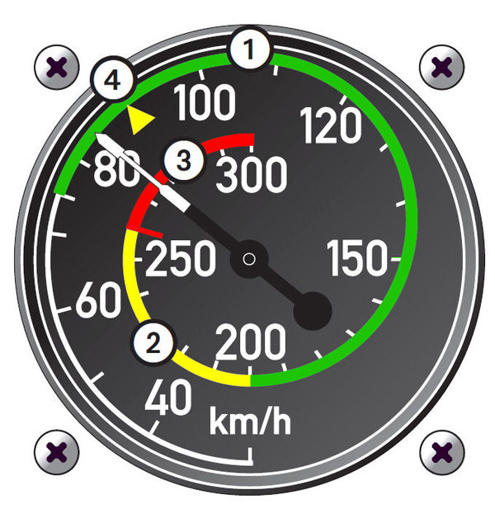
4.20 SNEL VLIEGEN
De begrenzingen zie je bij de kleuren op een snelheidsmeter:
1 groene deel - veilige vliegsnelheid;
2 gele deel - slechts beperkte roeruitslagen maken, vooral bij turbulent weer in verband met mogelijk hoge belasting van het zweefvliegtuig (roeruitslag kleiner dan 1/3 van de maximum uitslag);
3 rode markering - maximum snelheid, die niet mag worden overschreden;

Slide 27
4.21 TE LANGZAAM VLIEGEN
OEFENING OVERTREK:
Geen losse voorwerpen in het zweefvliegtuig;
Heel goed uitkijken;
De symptomen van het overtrekken leren;
Herstelprocedure: stuurknuppel naar voren en snelheid maken.

Slide 28
4.21 TE LANGZAAM VLIEGEN
De lucht stroomt aan de bovenzijde van de vleugel met een hogere snelheid dan aan de onderzijde.
In sneller stromende lucht is de luchtdruk lager. Aan de onderzijde ontstaat een overdruk en aan de bovenzijde een onderdruk.
Door dit drukverschil ontstaat een opwaarts gerichte kracht (lift).
Door de invalshoek (a) te vergroten wordt de lift groter.
Bij een stand van ongeveer 15° ten opzichte van de aanstromende lucht kan de luchtstroming de bovenzijde van het vleugelprofiel niet meer volgen en laat los.
De lift neemt af en de weerstand neemt sterk toe.
THEORIE VAN HET OVERTREKKEN

Slide 29
4.21 TE LANGZAAM VLIEGEN
Vliegen we met de normale vliegsnelheid, dan hebben we in de regel een invalshoek van ongeveer 6° à 7°.
Wanneer de invalshoek vergroot wordt tot boven de kritische invalshoek (circa 15°), dan overtrekt het vliegtuig.
De vleugel overtrekt, maar het stabilo niet omdat de instelhoek van het stabilo kleiner is dan die van de vleugel.
Overtrekken de vleugels, dan neemt de lift van de vleugels af. Het stabilo behoudt z’n lift; de neus zakt en het vliegtuig krijgt weer snelheid.

Slide 30
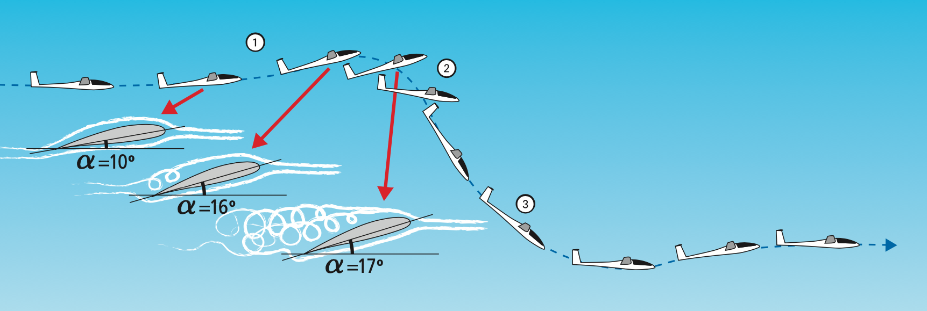
4.21 TE LANGZAAM VLIEGEN
WAARSCHUWINGSSIGNALEN OVERTREK
Stand van de stuurknuppel erg getrokken;
Hoge neusstand;
Het wordt stil;
Slappe roeren (stuurkrachten klein);
Schudden van het vliegtuig door de losgelaten stroming over de vleugel en het aanstoten van het stabilo door deze turbulente stroming.

Slide 31
4.21 OVERTREK IN EEN SCHUIVENDE BOCHT
DOEL VAN DE OEFENING:
Meer helling: dan ook meer snelheid;
Leren alert te zijn op de vliegsituatie die vooraf gaat aan een overtrek in een schuivende bocht;
Er goed bewust van worden dat bochten op lage hoogte vermeden moeten worden en indien toch onvermijdelijk, dan altijd gecoördineerd en met voldoende snelheid;
Ervaren wat gebeurt bij een overtrek in een schuivende bocht;
Het herstel oefenen tot het een automatisme wordt.

Slide 32
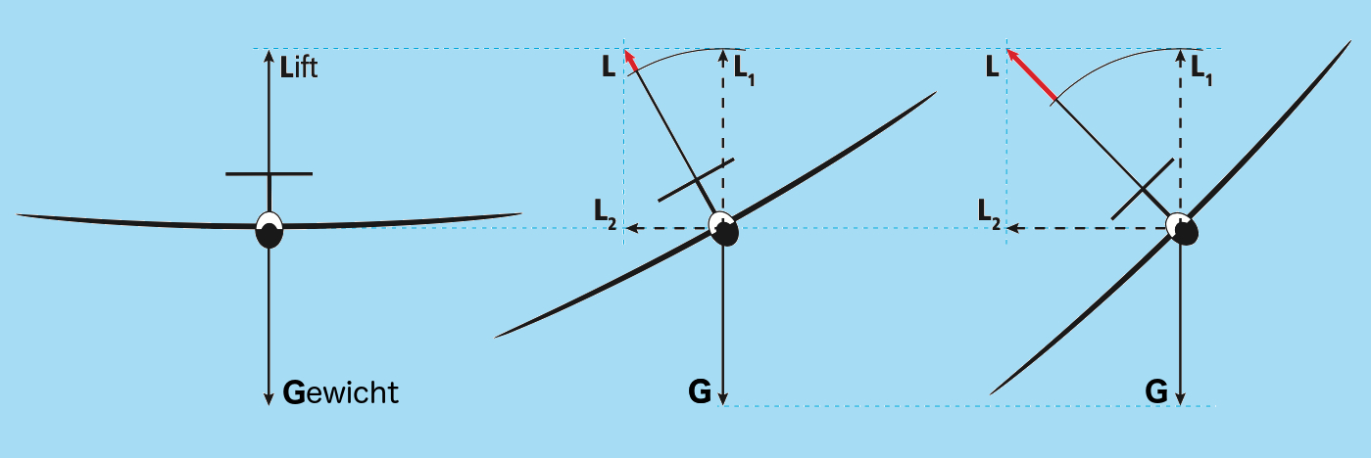
4.22 STEILERE BOCHTEN VLIEGEN
MEER HELLING: DAN OOK MEER SNELHEID
Bij het vliegen van een bocht is de lift ontbonden in een horizontale en verticale component.
Hoe steiler we de bocht maken, hoe meer de horizontale component toeneemt.

Slide 33
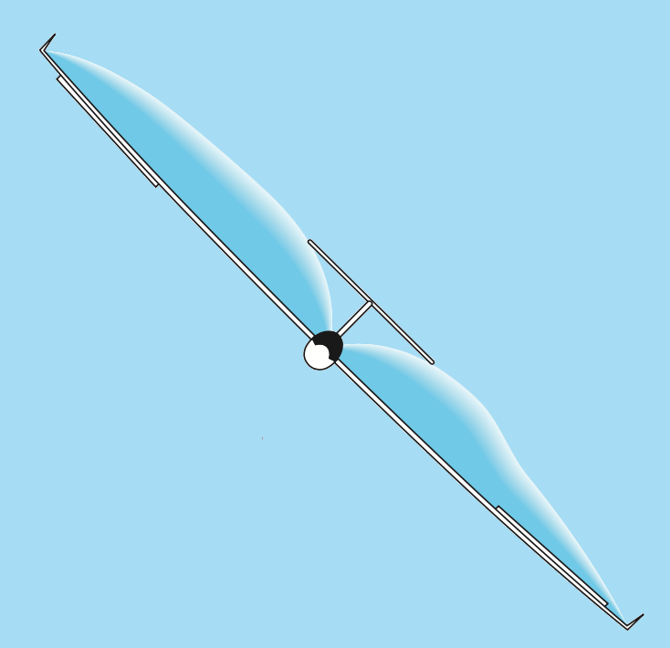
4.22 STEILERE BOCHTEN VLIEGEN
MEER HELLING: DAN OOK MEER SNELHEID
Dwarshelling | Toename overtreksnelheid
20° | ± 3%
30° | ± 7%
45° | ± 20%
60° | ± 41%
Bij het maken van een bocht neemt de overtreksnelheid toe met de helling.
Bij bochten van 30° hoef je de vliegsnelheid maar een beetje te verhogen. Bij steilere bochten verhoog je duidelijk de snelheid.

Slide 34
4.23 THERMIEKVLIEGEN
Draairichting aannemen van degene die voor je in de bel zit;
Boven of onder iemand vliegen alleen met grote verticale afstand;
Recht tegenover iemand invoegen en tegenover hem blijven vliegen;
Niet binnendoor inhalen;

Slide 35
4.23 THERMIEKVLIEGEN
WEGGEZET WORDEN DOOR DE WIND
Houd bij het vliegen je positie en je hoogtemeter in de gaten.
Zoek bovenwinds naar thermiek en let op in welke richting de wind je wegzet.
Je hebt extra hoogte nodig om tegen de wind in terug naar je veld te vliegen.
Hoe hoog je op 5 km vanaf het veld minimaal moet zitten is o.a. afhankelijk van:
het type vliegtuig;
de windrichting en –sterkte;
eventuele daalgebieden;
jouw ervaring.

Slide 36
4.23 THERMIEKVLIEGEN
TERUGVLIEGEN NAAR JE VELD: Gebruik de MacCreadyring
Voor elk daalgebied wijst de naald van de variometer de beste vliegsnelheid aan. Deze snelheden volg je globaal. Als de variometer bijvoorbeeld 120 km/h aangeeft moet je niet 90 km/h gaan vliegen.
Wanneer je tegen krachtige wind in zo hoog mogelijk bij je veld wilt aankomen, dan verdraai je de ring zo, dat het driehoekje op plus 0,5 m/s komt te staan. Je vliegt nu met iets meer snelheid tegen de wind in en komt hoger aan bij het veld.

Slide 37
4.24 TOLVLUCHT EN SPIRAALDUIK
SPIRAALDUIK
Als je steil draait en de snelheid vermindert niet meer door aan de stuurknuppel te trekken, zit je in een spiraalduik.
Normaal trek je met de stuur-knuppel de neus weer op de horizon, waardoor de snelheid afneemt, maar in dit geval heeft dat slechts tot gevolg dat de straal van de cirkel kleiner wordt, de snelheid oploopt en de G-krachten toenemen.
HERSTEL SPIRAALDUIK
Horizontaal rollen en de snelheid er (voorzichtig) uittrekken.
Om te vermijden dat de snelheid te hoog oploopt, ruimschoots voor het bereiken van de maximum snelheid de remkleppen openen.

Slide 38
4.24 TOLVLUCHT EN SPIRAALDUIK
TOLVLUCHT
Om een zweefvliegtuig in een tolvlucht te krijgen:
Ga je steeds langzamer vliegen;
Vlak voor de overtrek zet je met vol voeten een bocht in, terwijl je de vleugel met het rolroer horizontaal probeert te houden. Het draadje wijst nu naar de binnenste vleugel.
Zodra deze vleugel wegzakt, doe je het rolroer volledig ‘tegen’ . Het nu volledig naar beneden geslagen rolroer veroorzaakt een overtrek die zich vanaf de tip uitbreidt richting de romp.
De vleugel valt weg en de weerstand van deze vleugel neemt toe, waardoor de draaiing begint.
De neus wijst steil naar beneden en de grond lijkt onder de neus te draaien. Bij voldoende hoogte is deze situatie ongevaarlijk en goed te beëindigen.

Slide 39
4.24 TOLVLUCHT EN SPIRAALDUIK
UIT EEN TOLVLUCHT HALEN
Een tolvlucht beëindig je als volgt:
6. Richtingsroer tegen de draairichting in volledig intrappen;
7. het hoogteroer in de neutraalstand houden;
8. het rolroer neutraal houden;
9. zodra het draaien stopt het richtingsroer neutraal zetten en langzaam uit de duikvlucht optrekken.

Slide 40
4.25 KABELBREUK
Direct de neus onder de horizon brengen, duidelijk wat meer dan in de normale vliegstand en zo vlug mogelijk gaan vliegen met landingssnelheid;
BOKS volledig afmaken (vooral ‘kleppen in de lock’ checken) en de trim op landingssnelheid;
Bij kabelbreuk op lage hoogte: rechtuit landen. Bij kabelbreuk op grotere hoogte: de hoogte checken en boven de 80 m of 100 m een verkort circuit vliegen (80 m of 100 m is afhankelijk van de plaatselijke situatie, dit wordt bij de briefing vermeld).

Slide 41
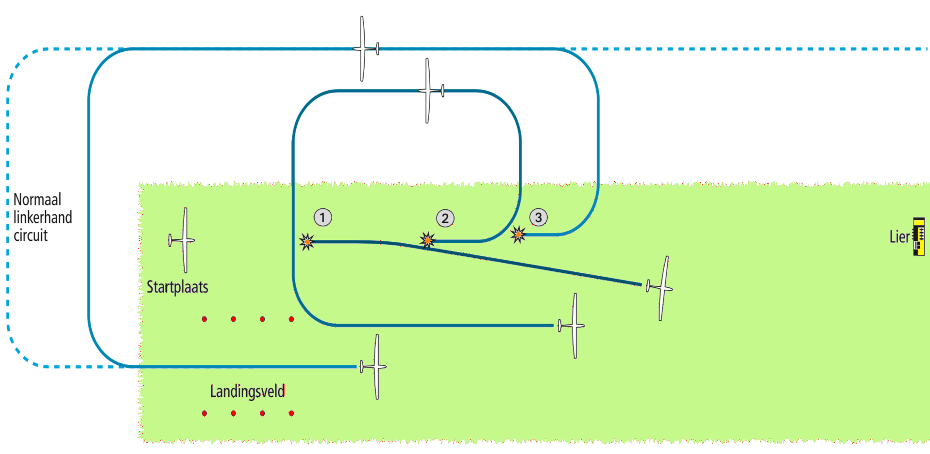
4.25 KABELBREUK
Kabelbreuk op ± 50 m: Knuppel naar voren, wachten tot je landingssnelheid hebt, ondertussen BOKS afmaken en landen in of naast het lierpad.
Kabelbreuk op ± 90 m: Knuppel naar voren, wachten tot je landingssnelheid hebt, ondertussen BOKS afmaken en kijken of er voldoende ruimte is om rechtuit te landen. Is dat niet het geval dan een aangepast circuit maken.
Kabelbreuk op ±140 m: Knuppel naar voren, wachten tot je landingssnelheid hebt, ondertussen BOKS afmaken en een verkort circuit maken.

Slide 42
4.26 NOODPROCEDURES EN DALEND SLEPEN
NOODPROCEDURE
AFBREKEN SLEEPSTART
Tijdens het rollen: Stopt de sleepvlieger dan stuurt de zweefvlieger naar rechts uit en de sleepvlieger naar links. Ontkoppel de kabel.
Onder de 75 m: Landing tegen de wind in in een akker of weiland.
Boven de 75 m: Schat of je het vliegveld kunt halen. Zet het vliegtuig, als dat haalbaar lijkt, ergens op het vliegveld aan de grond. Vertrouw je de afstand en je hoogte niet, land dan buiten het vliegveld tegen de wind in.

Slide 43
4.26 NOODPROCEDURES EN DALEND SLEPEN
OPTILLEN SLEEPVLIEGTUIG
Als het zweefvliegtuig zó ver boven het sleepvliegtuig wordt gesleept dat het niet meer te zien (1) is en bij de staart omhoog getrokken wordt, moet direct ontkoppeld worden.
Lukt dit niet, omdat de kabel te strak staat, dan bijprikken en opnieuw ontkoppelen (2). In zo’n situatie zal ook de sleepvlieger proberen te ontkoppelen, omdat zijn vliegtuig onbestuurbaar geworden is.

Slide 44
4.26 NOODPROCEDURES EN DALEND SLEPEN
DE KABEL KAN NIET ONTKOPPELD WORDEN
Maak rolbewegingen met de vleugels (waggelen) en open de kleppen om de sleepvlieger duidelijk te maken dat de kabel niet los wil of meld het hem via de radio. Het sleepvliegtuig brengt je terug naar de startplaats.
Je moet tijdens de hele dalende vlucht meer en minder remkleppen gebruiken.
Je vliegt op dezelfde hoogte als het sleepvliegtuig of iets lager. Maar wel net boven de propellerslipstroom.
Laag boven de grond kan de sleepvlieger de kabel ontkoppelen of kappen.

Slide 45
4.27 GEÏMPROVISEERD CIRCUIT
PAS JE CIRCUIT AAN:
Leer om het standaardcircuit aan te passen aan de omstandigheden.
Zit je te laag, dan vlieg je niet naar het aanknopingspunt, maar sluit je bijvoorbeeld halverwege het rugwindbeen aan in het circuit.
Kom je van achter het veld, dan sluit je afhankelijk van je hoogte eerder aan op het circuit of kom je rechtstreeks op final binnen.
Zit je op 100 m op het aanknopingspunt dan volg je niet het standaardcircuit, maar draai je veel eerder in, om ergens tussen startplaats en lier veilig te landen

Slide 46
4.28 SOLOVLUCHT
Aandachtspunten, voordat iemand solo gelaten wordt, zijn:
Het vlieggevoel;
Een goede start en landing;
De reactie bij de oefening kabelbreuk;
Het oriëntatievermogen en een goede circuitplanning;
Besluitvaardigheid en uitkijken;
Kennis van de voorrangsregels in de lucht.

